Slide 1
RIIGI KAITSE- INVESTEERINGUTE KESKUS
Tambet Tõnisson
Riigivara valdkond
Tambet.tonisson@rkik.ee

Slide 2
Toetus Kaitseväe Nursipalu harjutusväljast tulenevate häiringute mõjude leevendamiseks

Slide 3
Toetatavad tegevused:
1) akende ostmine ja paigaldamine, sealhulgas vajalikud viimistlustööd ja transport
2) uste ostmine ja paigaldamine, sealhulgas vajalikud viimistlustööd ja transport
3) müravalli või -seina ostmine või ehitamine, sealhulgas paigaldamine ja transport
4) fassaadiehitustööd, sealhulgas materjali ostmine, viimistlustööd ja transport

Slide 4
Taotleja:
Kinnisasja omanik (k.a kaas- või ühisomandis)
Vähemalt alates 01.01.2024 omab nn sissekirjutust (Rahvastikuregister)
Eluruum asub 4 km raadiuses harjutusvälja piirist

Slide 5
Korteriühistu taotlejana:
Toetust võib taotleda ka korteriühistu.
Vähemalt pooled korterelamu korterite omanikest peavad oleme alates 01.01.2024 sissekirjutust.
Vajalik on KÜ üldkoosolek otsus toetuse taotlemiseks.

Slide 6
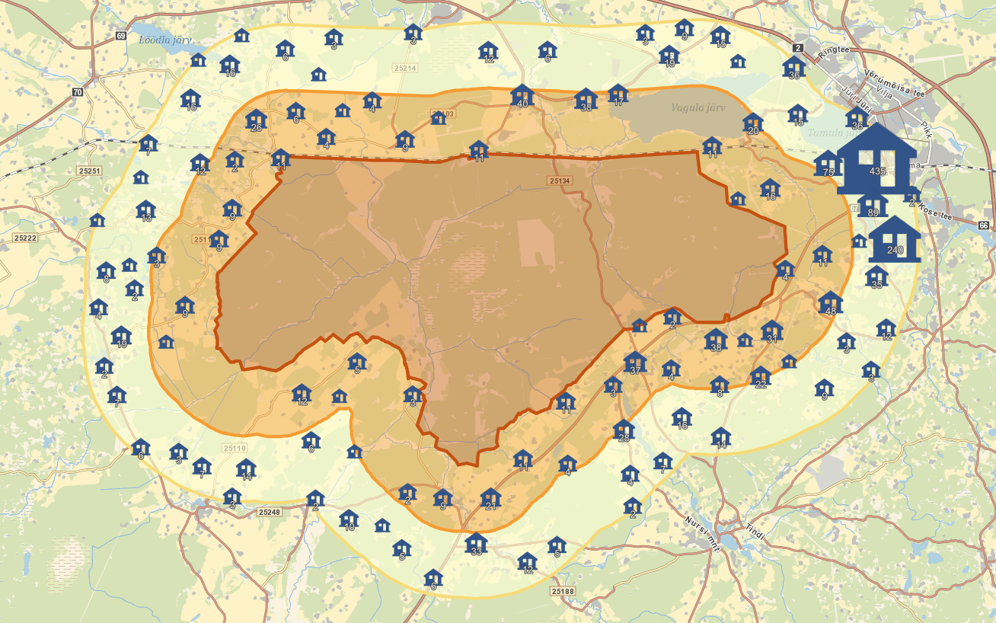

Slide 7
Toetuse summad:
Toetuse maksimumsumma on 8000 eurot.
KÜ maksimumsumma on 7000 eurot (mürasein/vall) ja 14 000 eurot (fassaaditööd)
Kortermaja elanik saab ka aknad ära vahetada, kuid siis esitab ta taotluse füs. isikuna.

Slide 8
Toetuse osakaal ja rahuldamise järjekord:
Esmajärjekorras saavad toetust isikud:
1) eluruum asub 2000 meetri raadiuses harjutusvälja piirist
2) taotleja on toetuse taotlemise hetkel vanadus-, toitjakaotus- või rahvapensioni saaja või töövõime- või toimetulekutoetuse saaja
Toetus 100%

Slide 9
Teises järjekorras saavad toetust isikud, kelle eluruum asub 2000 meetri raadiuses harjutusvälja piirist
Toetus 90%
Kolmandas järjekorras saavad toetust isikud, kelle eluruum asub 2001-4000 meetri raadiuses.
Toetus 70 %
NB! KÜ puhul on toetus 70 %. Teises jrk 2000 m raadiuses. Kolmandas jrk 2001-4000 m.

Slide 10
Taotluse esitamine
Taotlusi menetleb Võrumaa Arenduskeskus.
https://vorumaa.ee/nursipalu-harjutusvalja-muratoetus/
Taotlus tuleb esitada Riigi Tugiteenuste e-toetuse keskkonnas.
https://etoetus.rtk.ee/
Taotluste esitamise periood on 1.oktoober kuni 29.november (kell 16.30).

Slide 11
Kui taotleja on füüsiline isik, esitab ta taotluses järgmised andmed ja vajadusel neid tõendavad dokumendid:
1) taotleja ees- ja perekonnanimi ning isikukood;
2) taotleja rahvastikuregistrijärgne elukoha aadress;
3) kui kinnisasjal on mitu omanikku, siis kõigi kaas- või ühisomanike ees- ja perekonnanimed ning isikukoodid;
4) toetatava objekti kinnistusregistri number;
5) teave väljavalitud hinnapakkumuse kohta;
6) taotletava toetuse summa;
7) taotletava toetuse osakaalu protsent;
8) teave, kas toetust taotlev isik on toetuse taotlemise hetkel vanadus-, toitjakaotus- või rahvapensioni saaja või töövõime- või toimetulekutoetuse saaja;
9) toetatava tegevuse kirjeldus.
NB! Kui kinnisasi on mitme isiku kaas- või ühisomandis, esitab taotluse üks kinnisasja omanik ning lisab taotlusele teiste kaas- või ühisomanike toetuse taotlemise allkirjastatud nõusoleku.

Slide 12
Kui taotleja on korteriühistu, esitab KÜ taotluses järgmised andmed ja vajadusel neid tõendavad dokumendid:
1) KÜ nimi, aadress ja registrikood;
2) KÜ kontaktisik, tema telefoninumber ja e-posti aadress;
3) korterelamu ehitisregistri kood;
4) teave väljavalitud hinnapakkumuse kohta;
5) taotletava toetuse summa;
6) taotletava toetuse osakaalu protsent;
7) toetatava tegevuse kirjeldus;
8) KÜ üldkoosoleku otsuse protokoll, millest nähtub otsus toetuse taotlus esitada.

Slide 13
Hinnapakkumine:
Vajalik esitada kaks võrreldavat hinnapakkumist.
Erandina võib ka esitada ühe hinnapakkumise (lisada sel juhul põhjendus)

Slide 14
Otsus:
Otsus (nii positiivne kui negatiivne) edastaks e-toetuse keskkonna kaudu taotleja e-mailile.
Leping:
30 tööpäeva jooksul sõlmitakse kolmepoolne leping toetuse saaja, tööde teostaja ja Võrumaa Arenduskeskuse vahel.
Lepingu alusel on võimalik tööde teostajale maksta kuni 50% ettemaksu toetuse summast. Ülejäänud summa makstakse kui tööd on teostatud.
NB! Lepingut ei pea sõlmima, kui toetuse saaja viib tegevused ellu enne toetusraha saamist st finantseerib algul tööd ise.

Slide 15
Tööde teostamine:
Pärast toetatava tegevuse elluviimist esitab toetuse saaja Võrumaa Arenduskeskusele tööde üleandmise-vastuvõtmise akti, mis tõendab töö tegemist ning mis on aluseks toetuse lõplikuks maksmiseks.
NB! Seda tuleb teha hiljemalt 12 kuu jooksul alates taotluse rahuldamise otsuse tegemisest. Vastasel korral tehakse menetleja poolt toetuse tagasinõudmise otsus.

Slide 16
TÄNUD!

